Slide 1
Funksiyaga royxat uzatish

Slide 2
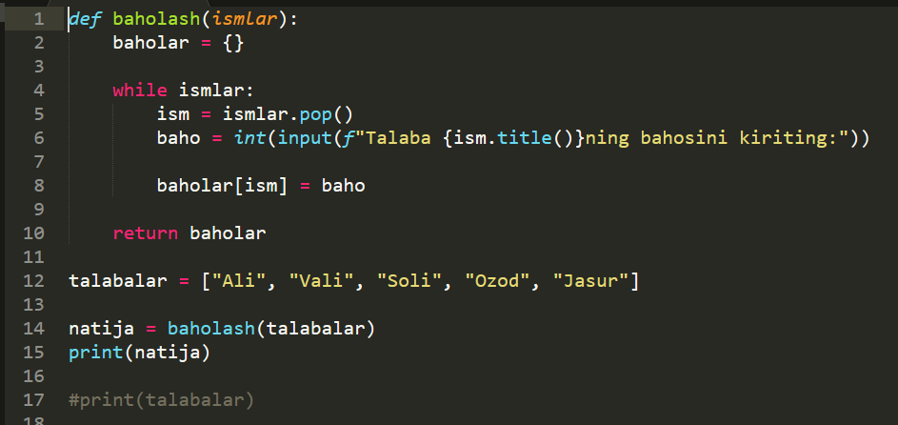

Slide 3
rekursiya

Slide 4
Rekursiya - bu oʻzining nuqtai nazaridan kelib chiqqan holda muammoni yechish jarayoni hisoblanadi. Misol uchun, "uyingga yoʻl top" degan vazifani quyidagicha ifodalash mumkin: Agar uyingni yonida boʻlsang, toʻxta va uyga tomon bir qadam tashla.
Rekursiya oʻzi nima?
Funksiya o’ziga o’zi to’g’ridan-to’g’ri yoki qandaydir vosita orqali murojaat qilish jarayoniga rekursiya deyiladi va bunday funksiya rekursiv funksiya deb ataladi.

Slide 5
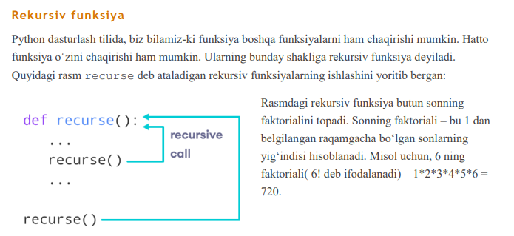
Har qanday to’g’ri tuzilgan rekursiya asosini ikkita shart tashkil qiladi.
• Rekursiya asos sharti
• Funksiyaning o’ziga o’zgartirilgan argument bilan murojaat qilish.

Slide 6
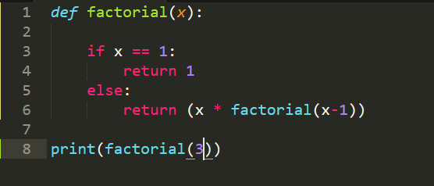
Yuqoridagi namunadagi factorial() funksiyasi oʻzini chaqirayotganligi uchun ham rekursiv funksiya hisoblanadi.
Agar funksiyani musbat son bilan chaqiradigan boʻlsak, u sonni bittaga kamaytirib, oʻzini rekursiv ravishda chaqiradi. Har safar funksiya berilgan sonni toki u birga teng boʻlgunga qadar uning faktorial soniga koʻpaytiradi. Bu rekursiv chaqiruv quyidagi jarayonlar ketma-ketligi bilan tushuntirilgan:

Slide 7
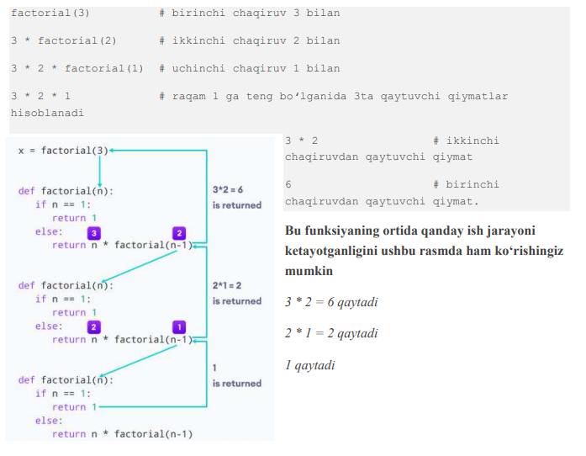

Slide 8
Rekursiya qachonki raqam 1 ga kamaysa tugaydi. Bu asos sharti deb ataladi. Har bir rekursiv funksiyada rekursiyani toʻxtatadigan asos sharti boʻlishi kerak aks holda funksiya chaqiruvlari toʻxtamaydi va cheksiz davom etadi.
Python interpretatori cheksiz rekursiyani oldini olish maqsadida rekursiyaning bardavomligiga cheklov qoʻyadi natija esa nechta chaqiruvgacha davom etganligi bilan yakunlanadi. Standart ravishda rekursiyaning maksimum davom etishi 1000ta. Agar cheklovdan oshib ketsa, RecursionError xabar chiqadi hamda dastur ishlashdan toʻxtaydi.

Slide 9
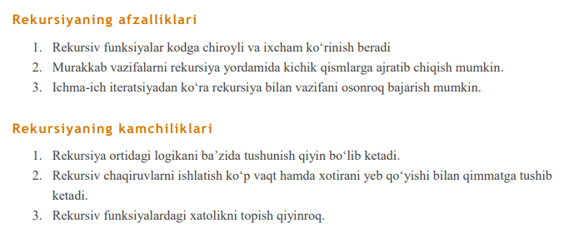

Slide 10
Son top o’yini

